Slide 1
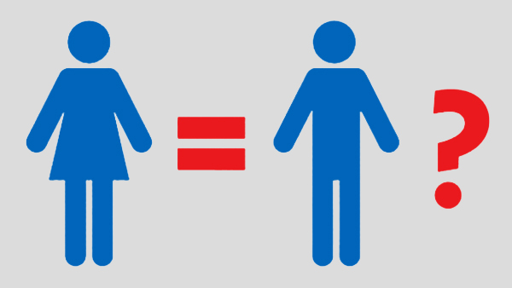
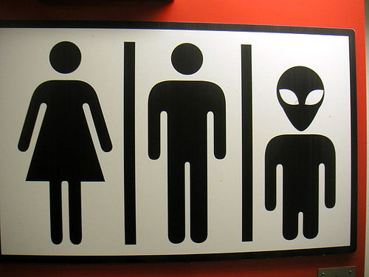
ГЕНДЕРНОЕ ВОСПИТАНИЕ В 21 ВЕКЕ
Soolise kasvatus XXI sajandil

Slide 2
Изменения стереотипов
Гендер - интерпретирован как «социальный пол»,
обращается внимание не на биологические различия между полами, а на социальные.
Веками складывались и выстраивались типичные, стандартизированные представления о понятиях «мужское» и «женское», об образах и ролях, присущих тому или иному полу.
Эти стереотипы распространяются на всех представителей гендера независимо от индивидуальных особенностей, возраста или происхождения.
Они затрагивают не только черты личности, но особенности принятия управленческих решений.

Slide 3
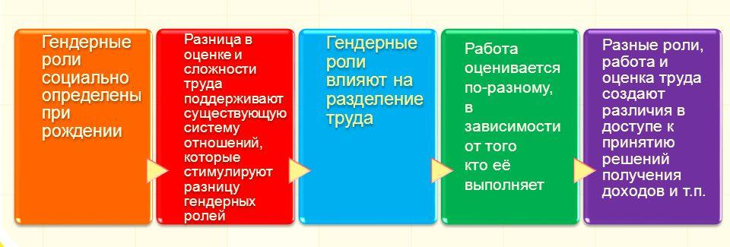
Гендерные различия в оценке труда

Slide 4
7 гендерных стереотипов, которые влияют на отношения мужчин и женщин
Дети,
Да или нет,
Богатство,
Брак,
Уход за детьми,
Семья или карьера,
Эмоции = логика,
https://www.youtube.com/watch?v=YGink6q0dlg

Slide 5
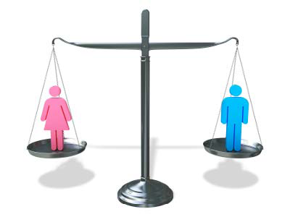
Вопросы гендерного равноправия в Эстонском обществе и их связь с рабочей средой
Менторская программа

Slide 6
Разное Значения слова «Пол»
Биологический пол, это то кем ты родился.
Cоциальный пол - набор ролей, моделей поведения, ценностей и обязанностей чему женщины и мужчины обучились через свою семью, общину и общество. Они социально сконструированы и, следовательно, изменчивы, поскольку зависимы от исторических, социальных, политических, экономических и культурных условий.

Slide 7
Разной значения слова «Пол» II
Биологический пол Социальный пол
Женщина рождает Кто воспитывает?

Slide 8
Mis on sooline võrdõiguslikkus?
Sooline võrdõiguslikkus ehk naiste ja meeste võrdõiguslikkus on naiste ja meeste
võrdsed õigused,
võrdsed kohustused,
võrdsed võimalused ja
võrdne vastutus
tööelus,
hariduse omandamisel
ja teistes ühiskonnaelu valdkondades osalemisel(SVS § 1).

Slide 9
Teema oluliseks pidamine sõltub:
ühiskonna sotsiaal-majanduslikust arengutasemest;
ühiskondlik-poliitilisest korrast;
demokraatia arengutasemest;

Slide 10
Olukord Eestis
Soolise ebavõrdsuse mittemärkamine, selle normaalseks pidamine
Stereotüüpsed ettekujutused naistele ja meestele sobivatest rollidest, töödest
Usk, et sooline võrdõiguslikkus on juba saavutatud

Slide 11
Olukord Eestis
Madal juriidiline kompetentsus
Sugupooltevaheliste suhete käsitlemine indiviidide tasandil
Soolise võrdõiguslikkuse edendamise tõlgendamine meeste ründamisena/süüdistamisena

Slide 12
Ühiskonnas enim väärtustatud ressursid
võim – ka võime sundida oma tahet peale teistele inimestele
prestiiž, staatus – ühiskonna ja teiste inimeste poolne lugupidamine ja austus
omand – varandus (maa, raha vm. ressursid.)

Slide 13
Põhilised valdkonnad, milles soolist ebavõrdsust vaadeldakse:
Osalusmäär otsustamisel
Staatus tööturul
Tasustatud ja tasustamata tööde jagunemisel

Slide 14
Ülesanne (arutage oma grupis)
Argumenteerige oma vastust vähemalt 3 argumendiga
Kas mehed on paremad poliitikud?
Milles?
Argumenteerige oma vastust vähemalt 3 argumendiga
Kas naised on paremad poliitikud?
Milles?
2 minutid

Slide 15
Eesti ühiskonda iseloomustab:
traditsiooniline tööjaotus ja nn. naiste ja meeste töödeks jaotunud tööturg,
naisi vähem väärtustav värbamis- ja palgapoliitika,
naiste vähene esindatus otsuste tegemisel nii poliitikas kui majandusvaldkonnas,

Slide 16
Eesti ühiskonda iseloomustab:
meeste lühem eluiga ja riskikäitumine,
meeste väiksem osalus perekohustuste täitmisel jms.
meeste keskmine oodatav eluiga on 11 aastat lühem kui naistel (olukord onnatuke paranenud)
poiste suurem väljalangemine põhikoolist meeste kõrgem suitsiidide arv.

Slide 17
Sooline kihistumine e. soohierarhia
– inimeste sotsiaalse väärtuse hindamine nende bioloogilise soo alusel, mis viib
võimu,
prestiiži ja
omandi
ebavõrdsele jagunemisele ühiskonnas.

Slide 18
Peamised soolise ebavõrdsuse põhjused?
Tööde jagunemine “naiste töödeks” ja “meeste töödeks”;
Juurdepääs ressurssidele erineb võimalusest neid ressursse kontrollida
Ressursid: materiaalsed vahendid, aeg, informatsioon, teadmised, kontaktid, võrgustikud

Slide 19
Peamised soolise ebavõrdsuse põhjused?
Seadustega sätestatud võrdne kohtlemine ei taga tegelikku võrdsust
Kultuur, levinud hoiakud ning stereotüübid ja müüdid.

Slide 20
Mis on stereotüübid?
Stereotüüp on võimendatud uskumus, mis seostub mingi kategooriaga. Selle funktsioon on õigustada meie käitumist antud kategooria suhtes (Allport, 1954)
Стереотип – это подкрепленное убеждение, связанное с категорией. Его функция — оправдывать наше поведение по отношению к данной категории (Allport, 1954).

Slide 21
Stereotüüpide kujunemine:
isiklik kogemus
individuaalsed omadused: isiksus, kasvatus, enesehinnang
grupikuuluvus, personaalne identiteet

Slide 22
Stereotüüpide kujunemine:
gruppidevahelised suhted
avaliku elu tegelaste taju ja hoiakud
sotsiaalsed ja majanduslikud muutused sihtgrupis
Stereotüübid on püsiva loomuga, sest meedia, haridussüsteem, grupid taastoodavad neid. Aitab säilitada olemasolevat mentaliteeti.

Slide 23
Levinud stereotüübid?
rahvuse, soo, vanuse, ametite ja religioossete rühmituste kohta
kirjeldavad (omadused, käitumine) - teatud sotsiaalsesse gruppi kuulujatale iseloomulikuks peetavad,
Normatiivsed – ettekirjutused, normid.

Slide 24
Ülesanne
Kirjeldage “ideaalse” Eesti mehe põhiomadusi (5)
Kirjeldage “ ideaalse” Eesti naise põhiomadusi (5)

Slide 25
Sooline sotsialiseerimine ehk kuidas kujuneb sotsiaalne sugu?
kultuurilised tegurid: sümboolsed mudelid (meedia, raamatud)

Slide 26
Sooline sotsialiseerimine

Slide 27
Sooline sotsialiseerimine

Slide 28
Sooline sotsialiseerimine

Slide 29
Равноправие vs Увеличение возможностей
Равноправие:
  Одинаковые права у женщин и мужчин, обязанности, возможности и ответственность при участии в каждой области общественной жизни
Увеличение возможностей:
  Развитие самоуверенности.Вера в свою значимость и силы достигнуть изменений и контролировать свою жизнь
  Развивать возможности создания лучшего выбора и добиваться лучших условий.
  Развивать способности и достичь изменений в существующей социальной среде.

Slide 30
Препятствия на пути к изменениям
Противоборство интересов между мужчинами и женщинами.
Противоборство интересов между женщинами- часть женщин в лучшей позиции чем другие.
Другие пересекающиеся аспекты неравенства – социальное и экономическое неравенство, социальная принадлежность в группы, возраст и др .
Что еще?

Slide 31
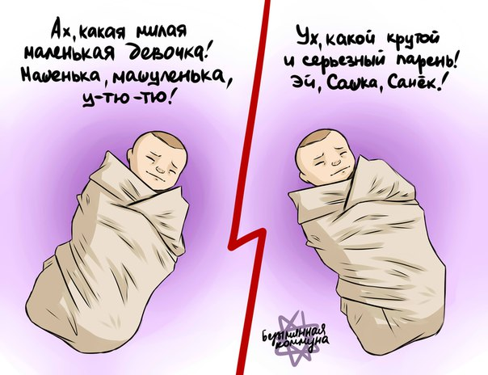

Slide 32
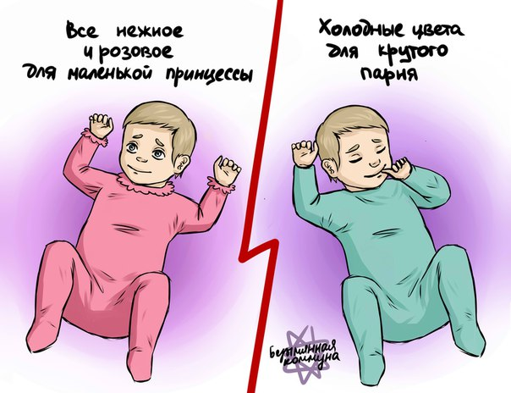

Slide 33
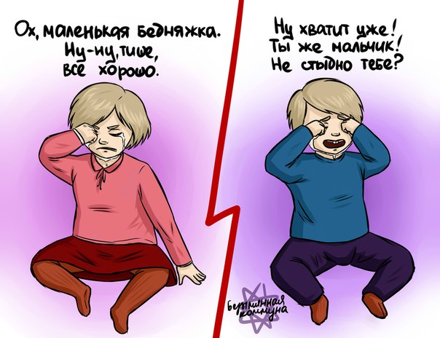

Slide 34
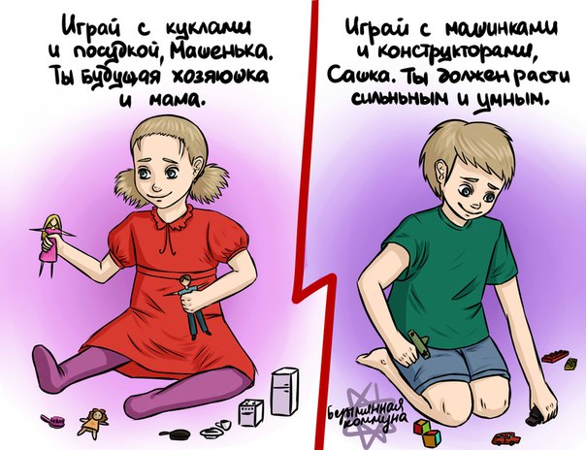

Slide 35
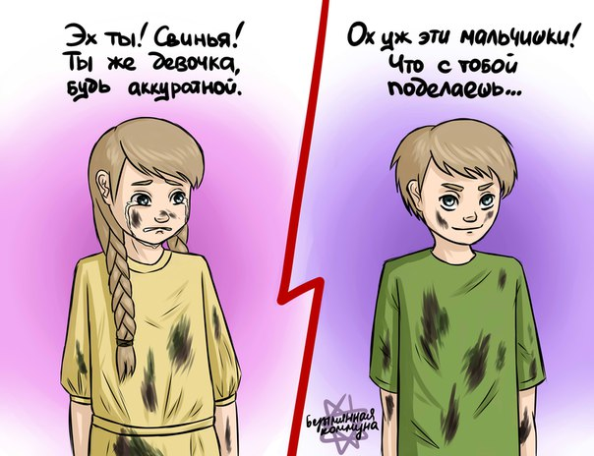

Slide 36
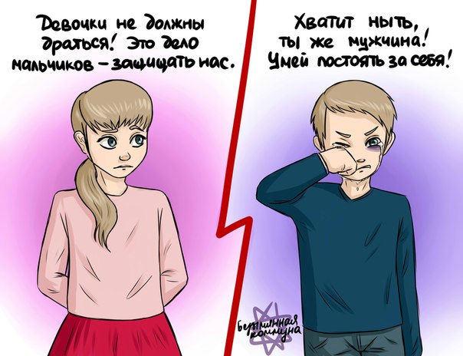

Slide 37
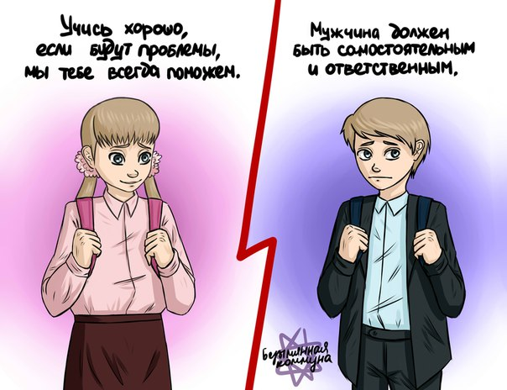

Slide 38
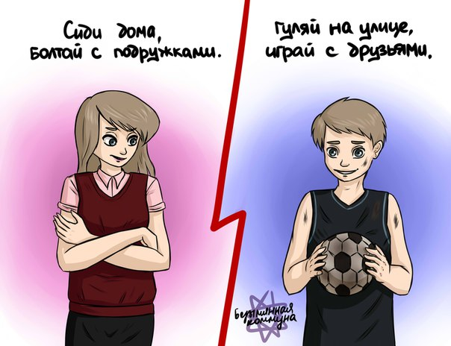

Slide 39
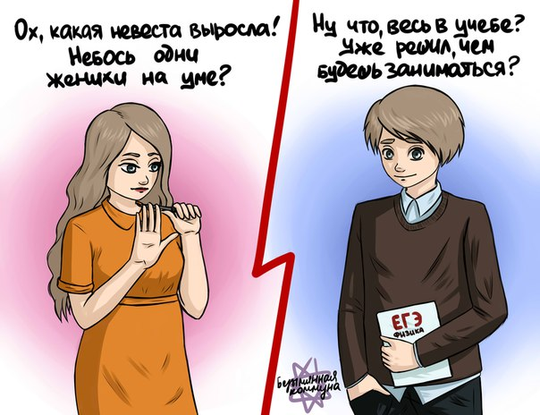

Slide 40
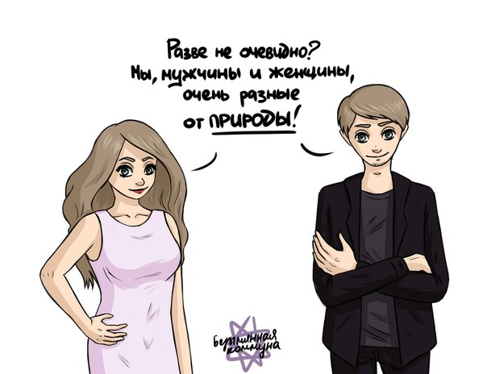

Slide 41
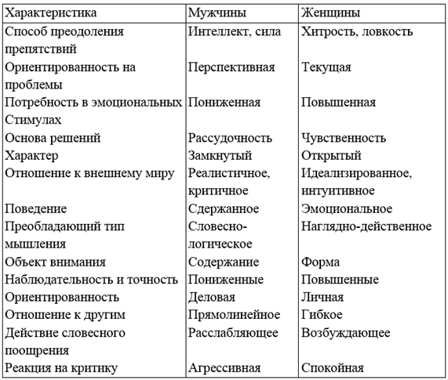

Slide 42
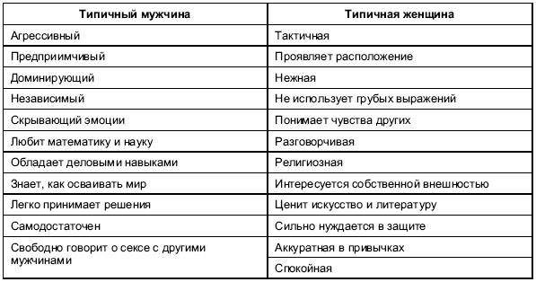
Типичность и многообразие

Slide 43
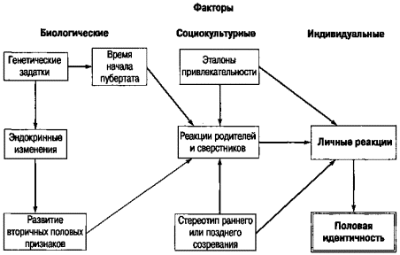

Slide 44
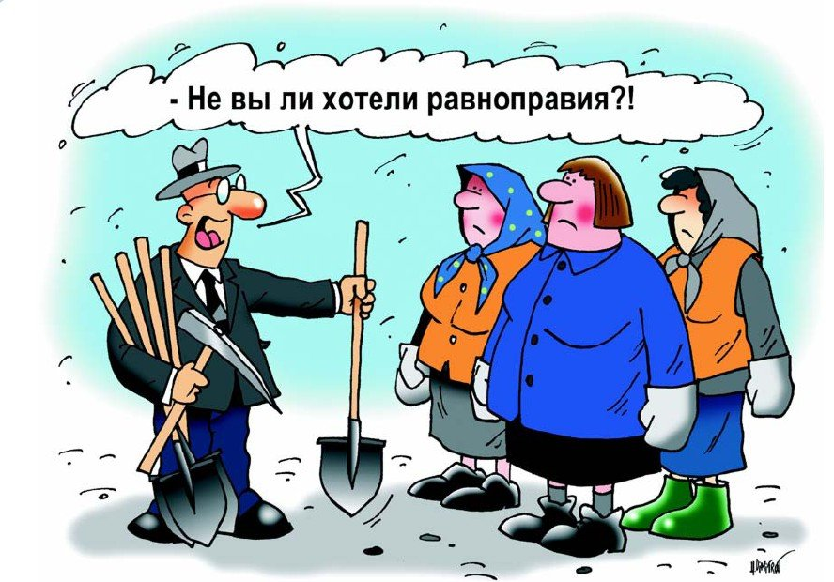
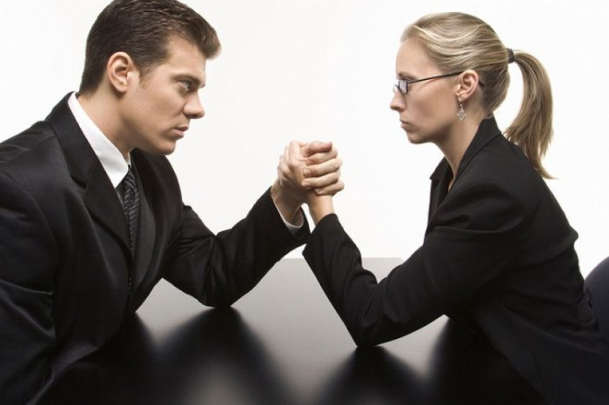
Нужно ли равенство?

Slide 45
Короткие обучающие видео
Gender Stereotypes - https://www.youtube.com/watch?v=ujGqiZIarAY
Gender Equality in Education - https://www.youtube.com/watch?v=J1MkBNVfAxE
How to close gender gap - https://www.youtube.com/watch?v=MRTgW8VAOBU -
Гендерное равенство работает EBRD - https://www.youtube.com/watch?v=oEJo5Ts4bhU-
OECD about Education, Salary, Family, Entreprenership, Employment. https://www.youtube.com/watch?v=j85fGU3PeeY
European Commision about in equality - https://www.youtube.com/watch?v=TWvJ3Dd2Y9M
Index in Gender Equality - https://www.youtube.com/watch?v=b7E5wlyVymE
Gender Pay Gap - https://www.youtube.com/watch?v=sVnLHVVR568
Protecting yout Rights - Gender Equality https://www.youtube.com/watch?v=kgL2ZAa421U–
Stereotypes https://www.youtube.com/watch?v=0BEQ4qj6ZsY
Violence https://www.youtube.com/watch?v=9pwNOxhJh34

Slide 46
Основная информация
Гендер - Cоциальная идетичность
Генденрные стереотипы (социальные роли)
Теория гендерных ролей
1900-1920 большая дискриминация на рабочем месте, женщина работала на конвеере. Мужщина был бы руководителем
1930-1950 Великая депресия – мужщины на войне, у женщины меняюется роль на рабочем месте
1960-1970 р/еволюция – большой скачёк работающим женщин
1990 – позиция женщин в обществе заметно улучшилась, в том числе и колличество работающих женщин. К 2012 году с 20 к 72% женщин работающих женщин

Slide 47
Различия
ГЕНДЕРНОЕ РАВНОПРАВИЕ…
Что нужно сделать чтобы улучшить ситуацию

Slide 48




Конференция
Конференция «Путь молодёжи к гендерному равноправию 2022»
14го декабря 2022 в Хельсинки. Рабочий язык: английский
Самым активные будут премированы поездкой в Данию или посейщением семьёй спа центра – начнём же с лайка www.facebook.com/SSCW.ESTONIA /
https://www.facebook.com/Peace.Child.Estonia
Участники программы получат сертификаты участия и смогут принять участие в других проектах/мероприятиях SSCW и PCE
Регистрация и информация: https://genderjourney.eu/
                Финансируют:

Slide 49

Регистрация: meedia.sscw.ee

Slide 50

X Все Эстонский молодежный форум «Нечего о нас, без нас…»

